Slide 1


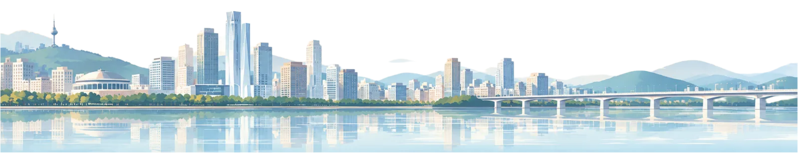
MIRI City Hall
2056 ANNUAL PERFORMANCE REPORT
2056 미리시
연정 결산 및 성과 보고
시민과 함께 만든 변화, 더 나은 미리시의 내일
보고 기관 l 미리시청 기획조정실

Slide 2










Table of Contents
CHAPTER
2056년 미리시의 주요 성과와 변화부터
분야별 실적과 향후 비전까지 한눈에 살펴봅니다.
01
02
03
04
05
핵심 주요
성과
분야별
추진 실적
예산 결산
및 만족도
대외 평가
및 시민 목소리
향후 과제
및 비전
대시보드
경제·복지·환경·문화
지표·추이
수상·인터뷰
목표
ANNUAL PERFORMANCE REPORT

Slide 3






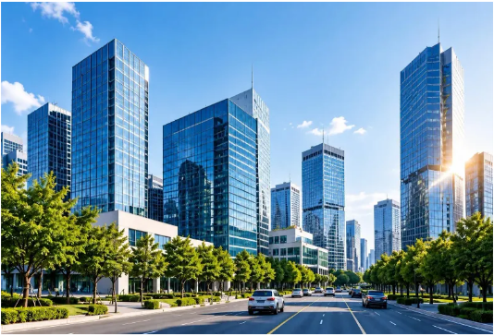
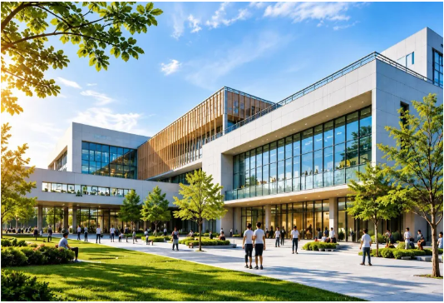
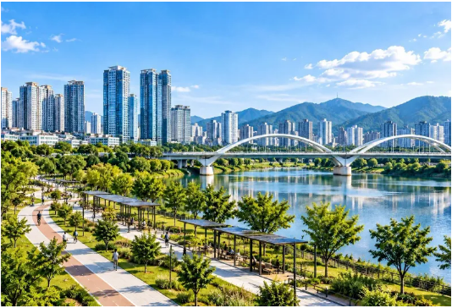
MIRI City Hall
연정 결산 및 성과 보고 I 01. 시정개요
2056 미리시정 3대 핵심 비전
ECONOMY
01
WELFARE
02
GREEN CITY
03
활력 경제
포용 복지
친환경 도시
지역 상권 회복 및 일자리 창출로
지속 성장하는 경제도시
단 한 명도 소외 없는 맞춤형 복지로
함께하는 따뜻한 도시
탄소중립 실천 및 녹색공간 확충으로
지속가능한 미래도시
ANNUAL PERFORMANCE REPORT

Slide 4









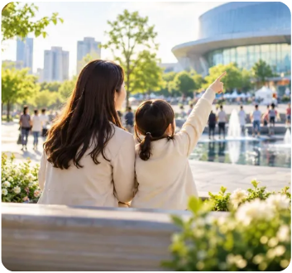





MIRI City Hall
연정 결산 및 성과 보고 I 02. 성과 하이라이트
2056 미리시 4대 핵심 성과 대시보드
투자 유치
일자리 창출
2.4 조 원
18,500 개
전년 대비 135% 달성
목표치 초과 달성
시민 만족도
공공예산 절감
92.4 점
450 억 원
역대 최고치 기록
효율적 사업 구조조정
ANNUAL PERFORMANCE REPORT

Slide 5





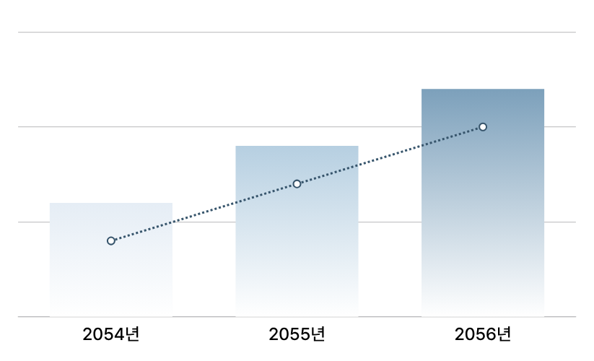






MIRI City Hall
연정 결산 및 성과 보고 I 03. 민생경제
지역 경제 활성화 및 일자리 성과
01
연도별 투자 유치 성과
02
주요 경제 지표 추이
소상공인 지원금 집행률
2.4조
98.2 %
1.8조
1.2조
33%
신속하고 효율적인 지원으로 지역 상권 회복을 뒷받침했습니다.
50%
청년 창업 지원 기업 수
142 개사
투자 유치 규모(조 원)
전년 대비 증가율(%)
청년의 도전이 지역의 새로운 성장 동력으로 이어지고 있습니다.
ANNUAL PERFORMANCE REPORT

Slide 6




















MIRI City Hall
연정 결산 및 성과 보고 I 04. 복지보건
단 한 명도 소외 없는 촘촘한 복지·보건망 구축
01
복지·보건 핵심 인프라 성과
02
아동·청소년
공공 의료 및 복지 서비스 확대
아이 키우기 좋은 도시 조성
공공 의료·복지 서비스 수혜 시민 수
125,000명
국공립 어린이집 12개소 신설
맞벌이 돌봄교실 이용률 40% 증가
2056 미리시
복지 보건 성과
03
어르신·교통약자
04
공공 보건
모두가 편리하고 안전한 포용도시
지역 공공의료 체계 강화
보건소 원스톱 건강증진센터 개관
노인 일자리 3,500개 창출
저상버스 도입률 85% 달성
취약계층 의료비 지원 20억 투입
ANNUAL PERFORMANCE REPORT

Slide 7



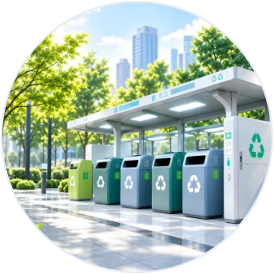















MIRI City Hall
연정 결산 및 성과 보고 I 05. 도시환경안전
탄소중립을 향한 녹색 도시 전환 프로세스
녹지 조성
친환경차
자원 순환
에너지 절감
쾌적한 도시 환경 조성
친환경 교통도시 실현
다시 쓰이는 순환도시 구축
깨끗한 에너지 지속가능한 도시
도시숲
전기·수소차
스마트 재활용 거점
공공건물 태양광 설치
5곳 신규 개장
1,200대 보급
30소 운영
100%
ANNUAL PERFORMANCE REPORT

Slide 8









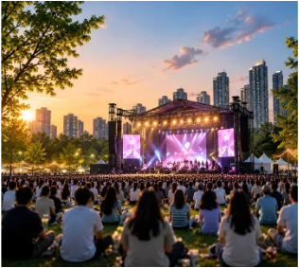
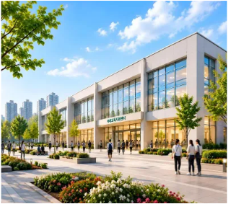
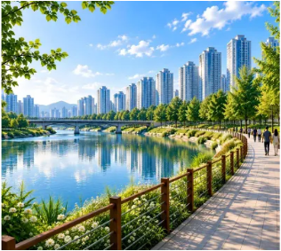
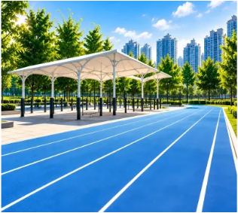
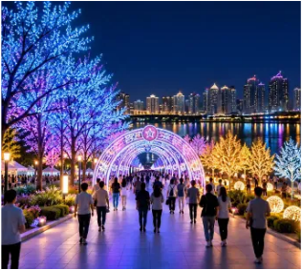
MIRI City Hall
연정 결산 및 성과 보고 I 06. 교육문화관광
시민의 일상을 채우는 교육·문화·관광
01
02
03
04
05
CULTURE
EDUCATION
TOURISM
PHYSICAL
FESTIVAL
문화
교육
관광
체육
축제
연간 문화행사
미래교육지원센터
미리천 수변공원 방문객
생활체육시설
미리축제 지역경제 효과
120회 개최
개관
100만 명
8개소 신설
150억
ANNUAL PERFORMANCE REPORT

Slide 9

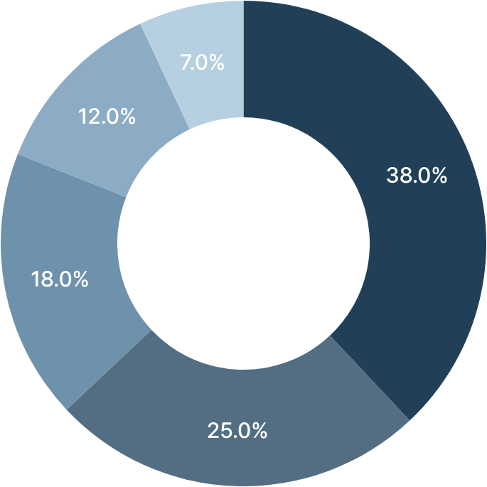











MIRI City Hall
연정 결산 및 성과 보고 I 07. 예산결산
2056년도 세출 예산 집행 결산
복지·보건
38%
7,030억
시민 모두가 행복한 포용 복지 도시
도시·교통
25%
4,625억
편리하고 안전한 도시 인프라 구축
총 예산
1조 8,500억 원
경제·산업
18%
3,330억
지역 성장과 일자리 창출
문화·환경
12%
2,220억
문화가 숨쉬는 친환경 도시 조성
일반 행정
7%
1,295억
시민 중심의 효율적인 행정 운영
ANNUAL PERFORMANCE REPORT

Slide 10



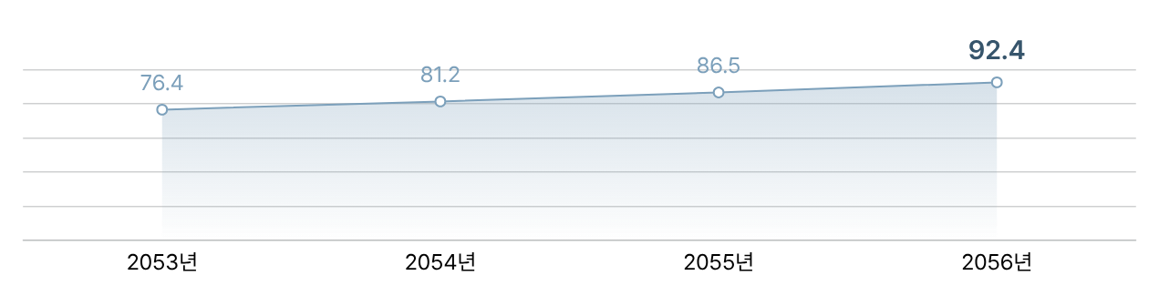








MIRI City Hall
연정 결산 및 성과 보고 I 08. 주민체감
시민 행정 서비스 만족도 3개년 추이
2056년 종합 만족도
92.4 점
전년 대비 5.9점 상승
주요 상승 요인
원스톱 민원처리 시스템 도입 및 소통 창구 확대를 통해 시민의 행정 만족도가 크게 향상되었습니다.
원스톱 민원처리 시스템 도입
소통 창구 확대
민원 신청부터 처리까지 한 번에 가능한 통합 시스템
구축으로 행정 편의성 향상
시민 의견 수렴 채널 다각화 및온라인 오프라인
소통 창구 확대
ANNUAL PERFORMANCE REPORT

Slide 11











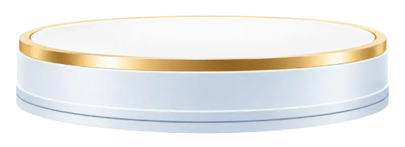
MIRI City Hall
연정 결산 및 성과 보고 I 09. 수상평가
2056년 대외 기관 평가 및 수상 내역
12관왕 달성
대통령상
국무총리상
지방자치단체
합동평가 최우수 기관
지방자치단체 합동평가 최우수 기관
대한민국 스마트도시 대상
지역 경쟁력 강화와
시민 삶의 질 향상에 기여해
상을 수상하였습니다.
장관상
장관상
겨울철 화재예방 및 안전관리 우수기관
노인일자리 사업 추진 우수 지자체
ANNUAL PERFORMANCE REPORT

Slide 12










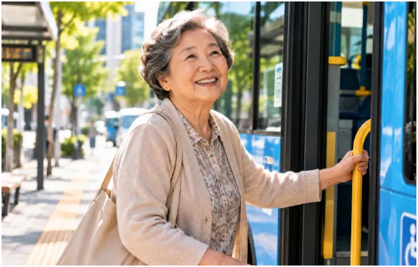
MIRI City Hall
연정 결산 및 성과 보고 I 10. 개선과제
시민과 현장이 말하는 미리시의 변화
주민 인터뷰 01
주민 인터뷰 02
주민 인터뷰 03
아이들 돌봄 교실이 생겨서
맞벌이 부담이 정말 줄었어요.
소상공인 특례보증 덕분에
위기를 넘겼습니다.
저상버스가 늘어나면서
병원이나 외출이 훨씬 편해졌어요.
이미리 시민 (42세)
김미리 대표 (55세)
박미리 시민 (68세)
ANNUAL PERFORMANCE REPORT

Slide 13







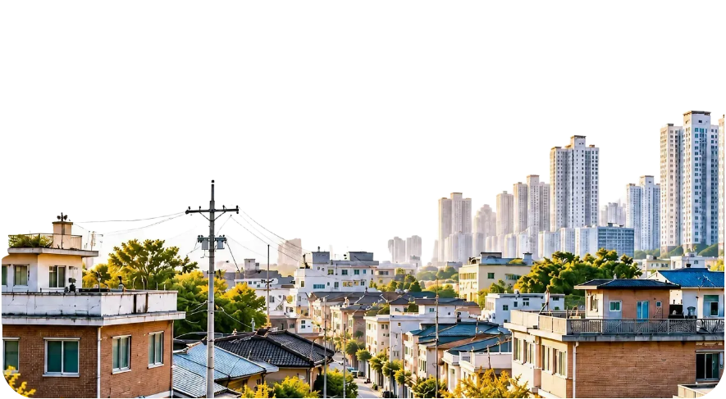
MIRI City Hall
연정 결산 및 성과 보고 I 11. 성과 진단
성과 진단 및 향후 개선 과제
잘된 점
STRENGTH
보완할 점
WEAKNESS
공약 이행률 95% 달성 및 대외 신뢰도 제고
구도심과 신도심 간 문화 인프라 격차 존재
민관 협력형 일자리 창출 모델 성공적 안착
일부 생활권의 교통·편의시설 접근성 부족
시민 중심의 맞춤형 복지 서비스 확대
청년층 정착을 위한 주거·일자리 지원 미흡
지역 경제 활성화 및 투자 유치 성과 증대
지역별 공공서비스 이용 및 수혜 격차 발생
ANNUAL PERFORMANCE REPORT

Slide 14

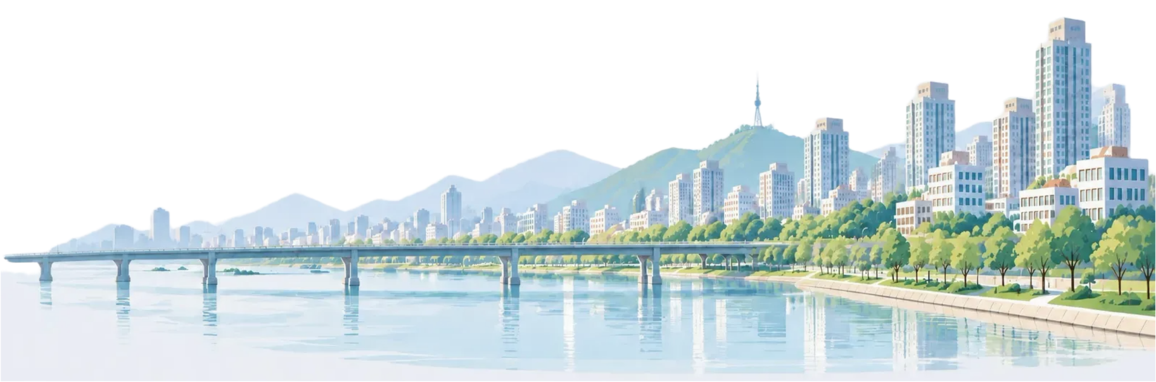
MIRI City Hall
시민과 함께 더 높이
도약하는 미리시
2056년 한 해 동안 보내주신 성원과 참여에 깊이 감사드립니다.
2057에도 혁신 행정을 이어가겠습니다.
미리시청 기획조정실 l www.miricity.go.kr

